Slide 1
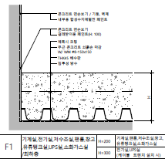
마감재료정보 조회
기본 검색 조건
기본 검색 조건
기본 검색 조건
공간
프로젝트
12345 OO프로젝트
명칭
테라코타
EXCEL
DWG
상세도
다운로드
□ | 화장실
□ | 거실
□ | 침실
□ | 안방
□ | 트레스룸
□ | 기계실
□ | EV홀
□ | 계단실
기본 검색 조건
프로젝트 | 공간 | 부위 | 바탕 | 마감
12345 OO프로젝트 | 저수조 | 바닥 | 침투성방수 | 에폭시라이닝
12345 OO프로젝트 | 계단실 | 바닥 | 시멘트 모르타르 | THK25(공장제) 테라조판
12345 OO프로젝트 | EV홀 | 바닥 | 콘크리트 쇠흙손마감 | 에폭시코팅
12345 OO프로젝트 | 계단실 | 걸레받이 | 콘크리트 면손보기 | 걸레받이용 페인트(수성계)
12345 OO프로젝트 | 전기실 | 걸레받이 | THK18 시멘트 모르타르 | 걸레받이용 페인트(수성계)
12345 OO프로젝트 | 정화조관리층 | 벽 | 침투성 방수 | 타르에폭시방수
12345 OO프로젝트 | EV홀 | 벽 | 콘크리트 OR 경량철골(GALV STL PIPE) | 천연대리석
12345 OO프로젝트 | EV홀 | 천장 | 경량철골천장틀(M-BAR), 석고보드2겹 | 비닐페인트
12345 OO프로젝트 | 계단실 | 천장 | THK15 시멘트 모르타르 | 내부용 합성수지에멀전페인트
입력완료 시
검색
각 파일 다운로드
(DWG: 목록 및 관련상세도 Package)
유형
□ | 바닥
□ | 벽
□ | 걸레받이
□ | 천정
기본 검색 조건
좌측 항목 선택시 관련 상세도 조회
(있을시)
시설
□ | 호텔
□ | 공동주택
□ | 병원
□ | 상가
□ | 오피스텔
체크 시
실시간 검색
부위
바탕
마감
주 공간
사용횟수
디자인 탬플릿
□ | A
□ | B
□ | C
□ | D

Slide 2
마감재료정보 조회 - 필터
공간
예) TB_INT_FIN_ROOM
부재 및 부위의 구분
시설
NO | 공간 | 구분
1 | 계단실
2 | 계단 전실
3 | ELEV 홀
4 | 비상용 ELEV 전실
5 | 주차장
6 | 주차장 승강장
7 | 경사로
8 | 화장실
9 | 공조실
10 | 팬룸
11 | 통신실
12 | 창고
13 | PS / AD / EPS
14 | 기계실
15 | 전기실
16 | UPS실
17 | 발전기실
18 | 소화약제실
19 | 저수조실
20 | 중앙감시실
21 | 중수조
22 | 정화조
23 | 쓰레기집하장
24 | 탈의실
25 | 샤워실
26 | 식당
27 | 로비
28 | 방풍실
NO | 부재/부위 | 구분
1 | 바닥 | 마감
2 | 벽 | 마감
3 | 걸레받이 | 마감
4 | 천정 | 마감
5 | 창 | 창호
6 | 문 | 창호
7 | 계단 | 구조
8 | 기둥 | 구조
9 | 보 | 구조
10 | 슬래브 | 구조
11 | 옹벽 | 구조
NO | 구분 | 시설
1 | 호텔 | 숙박시설
2 | 공동주택 | 주거시설
3 | 병원 | 의료시설
4 | 상가 | 근린생활시설
5 | 오페스텔 | 업무시설
6 | 단독주택 | 주거시설
7 | 극장 | 문화시설
8 | 박물관 | 문화시설
기본 검색 조건
공간
□ | 화장실
□ | 거실
□ | 침실
□ | 안방
□ | 트레스룸
□ | 기계실
□ | EV홀
□ | 계단실
유형
□ | 바닥
□ | 벽
□ | 걸레받이
□ | 천정
구분: 마감
시설
□ | 호텔
□ | 공동주택
□ | 병원
□ | 상가
□ | 오피스텔
공간명칭 관리필요
관리 화면?
웹, PC
RAW데이터와의 연동 방법
- TB_DWG_COLLECT_GROUP_ROW
매핑
기계학습
디자인 탬플릿
□ | A
□ | B
□ | C
□ | D

Slide 3
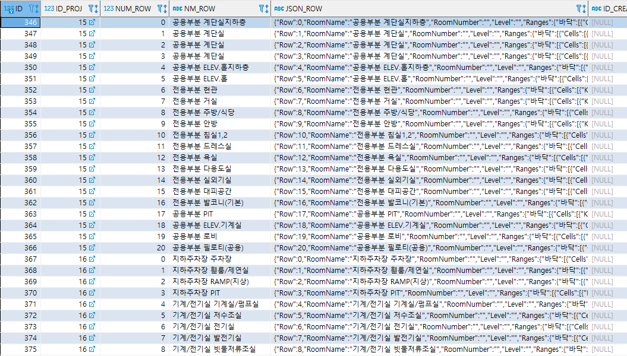
마감재료정보 조회 - 조회조건
조회결과 다운로드
추후 구현
기본 검색 조건
프로젝트
12345 OO프로젝트
명칭
테라코타
EXCEL
DWG
기본 검색 조건
프로젝트 | 공간 | 부위 | 바탕 | 마감
12345 OO프로젝트 | 저수조 | 바닥 | 침투성방수 | 에폭시라이닝
12345 OO프로젝트 | 계단실 | 바닥 | 시멘트 모르타르 | THK25(공장제) 테라조판
12345 OO프로젝트 | EV홀 | 바닥 | 콘크리트 쇠흙손마감 | 에폭시코팅
12345 OO프로젝트 | 계단실 | 걸레받이 | 콘크리트 면손보기 | 걸레받이용 페인트(수성계)
12345 OO프로젝트 | 전기실 | 걸레받이 | THK18 시멘트 모르타르 | 걸레받이용 페인트(수성계)
12345 OO프로젝트 | 정화조관리층 | 벽 | 침투성 방수 | 타르에폭시방수
12345 OO프로젝트 | EV홀 | 벽 | 콘크리트 OR 경량철골(GALV STL PIPE) | 천연대리석
12345 OO프로젝트 | EV홀 | 천장 | 경량철골천장틀(M-BAR), 석고보드2겹 | 비닐페인트
12345 OO프로젝트 | 계단실 | 천장 | THK15 시멘트 모르타르 | 내부용 합성수지에멀전페인트
부위 컬럼:
- 도면에서는 바닥, 벽, 걸레받이, 천정으로 구분된 컬럼을 ‘부위’ 로 통합
주 공간:
자재가 가장 많이 적용된 공간구분 보기
사용횟수:
타 프로젝트 통합하여 동일 부위 사용된 횟수

Slide 4
마감재료정보 조회 - 데이터
기본 검색 조건
기본 검색 조건
공간
프로젝트
12345 OO프로젝트
명칭
테라코타
EXCEL
DWG
□ | 화장실
□ | 거실
□ | 침실
□ | 안방
□ | 트레스룸
□ | 기계실
□ | EV홀
□ | 계단실
기본 검색 조건
프로젝트 | 공간 | 부위 | 바탕 | 마감
12345 OO프로젝트 | 저수조 | 바닥 | 침투성방수 | 에폭시라이닝
12345 OO프로젝트 | 계단실 | 바닥 | 시멘트 모르타르 | THK25(공장제) 테라조판
12345 OO프로젝트 | EV홀 | 바닥 | 콘크리트 쇠흙손마감 | 에폭시코팅
12345 OO프로젝트 | 계단실 | 걸레받이 | 콘크리트 면손보기 | 걸레받이용 페인트(수성계)
12345 OO프로젝트 | 전기실 | 걸레받이 | THK18 시멘트 모르타르 | 걸레받이용 페인트(수성계)
12345 OO프로젝트 | 정화조관리층 | 벽 | 침투성 방수 | 타르에폭시방수
12345 OO프로젝트 | EV홀 | 벽 | 콘크리트 OR 경량철골(GALV STL PIPE) | 천연대리석
12345 OO프로젝트 | EV홀 | 천장 | 경량철골천장틀(M-BAR), 석고보드2겹 | 비닐페인트
12345 OO프로젝트 | 계단실 | 천장 | THK15 시멘트 모르타르 | 내부용 합성수지에멀전페인트
유형
□ | 바닥
□ | 벽
□ | 걸레받이
□ | 천정
시설
□ | 호텔
□ | 공동주택
□ | 병원
□ | 상가
□ | 오피스텔
*RAW데이터 테이블에는 실번호, 층 등으로 세분화되어 데이터의 양이 많으나 여기서는 중복 제거하여 보여줌
부위 컬럼:
- 도면에서는 바닥, 벽, 걸레받이, 천정으로 구분된 컬럼을 ‘부위’ 로 통합
공간
- 수집된 실제 실명을 보여줌
- 공통공간목록과 매핑하여 필터링
사용횟수:
타 프로젝트 통합하여 동일 부위 사용된 횟수
디자인 탬플릿
□ | A
□ | B
□ | C
□ | D

Slide 5
마감재료정보 조회 - 상세도
기본 검색 조건
상세도
다운로드
기본 검색 조건

Slide 6
마감재료정보 조회 - 상세정보
기본 검색 조건
기본 검색 조건

